Slide 1
Matematika
2-sinf

Slide 2
Mavzu:
Bo‘lishga doir masalalar
(17-dars. 107-bet)

Slide 3
Mustaqil topshiriqni tekshirish:
106-bet. 5-topshiriq
106-bet.

Slide 4
5.
Doiralarni ranglari bo‘yicha guruh-larga ajratsak, har bir guruhda ularning soni teng bo‘ladimi?

Slide 5
5.
Doiralarni ranglari bo‘yicha guruhlarga ajratsak, har bir guruhda ularning soni teng bo‘ladi.
24:6=4

Slide 6
1.
Hisoblaymiz. (107-bet)
: =
4 : 2 = 2
6
2
3

Slide 7
1.
Hisoblaymiz. (107-bet)
: =
2
4
: =
8
12
2
6

Slide 8
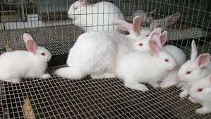
2.
Jasur 28 ta quyonni 4 ta katakka teng taqsimladi. Har bir katakda nechtadan quyon bor?

Slide 9
2.
Quyon – 28 ta
Taqsimladi – 4 ta katakka
Har bir katakda – ? ta
Yechish: 28:4=7 (ta)
Javob: har bir katakda
7 tadan quyon bor.

Slide 10
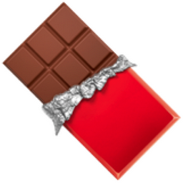
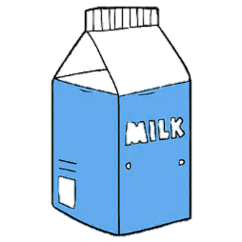
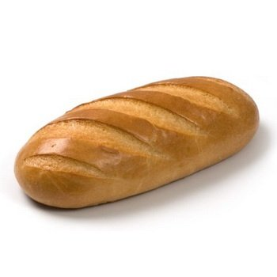
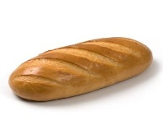
3. Do‘konga necha quti sut olib kelingan?
Jami mah-
sulotlar
? ta, dan
5 marta kam
? ta, dan
5 ta ko‘p
100 ta
?
50 ta

Slide 11
3.
Non – 50 ta
Shokolad – ?, 5 marta kam
100 ta
Chokotella – ?, 5 ta ko‘p
Sut – ? quti
Yechish: 1) 50:5=10 (ta) – shokolad
2) 10+5=15 (ta) – chokotella
3) 50+10+15=75 (ta) – sh. ch. n.
4) 100-75=25 (quti) – sut
Javob: 25 quti olib kelingan.

Slide 12
4.
Shakllarni ikkitadan guruhga ajratamiz va ularni turli ranglarda bo‘yaymiz. (107-bet)

Slide 13
Mustaqil topshiriq:
107-bet. 5-misol
107-bet.

Slide 14
5.
Taqqoslaymiz.
14:7 14:2
18:3 18:2
15:5 15:3
24:6 24:3
21:3 21:7
30:5 30:6

Slide 15
E’tiboringiz uchun rahmat!

